Slide 1
Etude de l’équilibre des corps

Slide 2
Principes
Théorème du glissement
Concourantes des lignes d’actions
Résultante
Forces internes
Actions réciproques

Slide 3
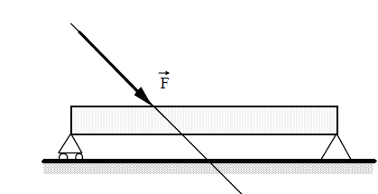
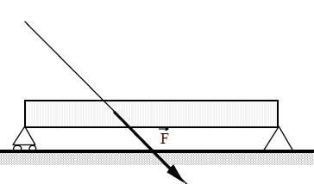
On peut faire glisser une force sur sa ligne d'action, sans changer son effet sur un corps. Ce principe est appelé théorème du glissement.

Slide 4
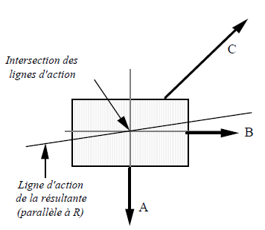
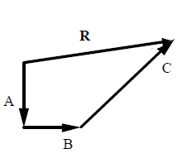
La ligne d'action de la résultante d'un système de force concourantes doit passer nécessairement par le point de rencontre des lignes d'action de ces forces.

Slide 5
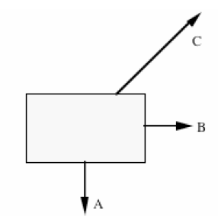
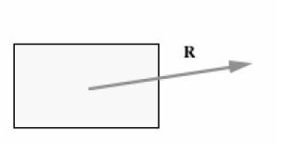
On peut remplacer plusieurs forces quelconques par leur résultante sans changer leur effet sur un corps.

Slide 6
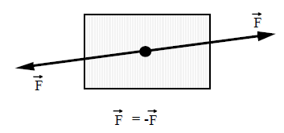
On peut appliquer en un point quelconque d'un corps deux for-ces égales et directement opposées sans déranger l'état de ce corps.

Slide 7
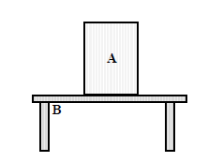
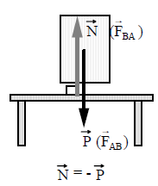
Lorsqu'un corps A exerce une force sur un corps B, celui-ci exerce toujours sur le corps A une force égale en grandeur mais directement opposée. On appelle ce principe « action et réaction » ou actions mutuelles.

Slide 8
Appuis et liaisons
Liaisons simples
Articulation simple
Réactions des appuis
Appui simple
Appui double
Liaisons équivalentes
Liaisons complètes
Trois barres articulées
Une barre articulée et une articulation
Un encastrement

Slide 9
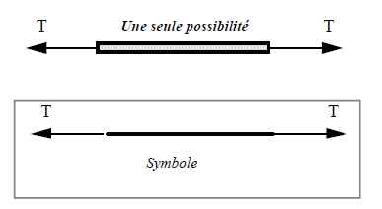
FIL Effort possible seulement en traction. La ligne d'action de la force est donnée par la direction du fil. Une seule inconnue: la norme de la force
Liaisons simples
Notes:
En statique, il est important d'identifier toutes les forces agissant sur le corps que l'on veut étudier et plus spécialement les liaisons et les réactions d'appui.

Slide 10
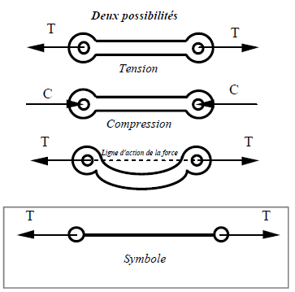
BARRE ARTICULEE Barre dont chacune des extrémités est fixée par une articulation et qui ne supporte aucun effort entre ses extrémités. Effort possible en traction ou compression. Ligne d'action de la force donnée par la droite qui passe par les deux articulations. Deux inconnues: la norme et le sens de la force
Liaisons simples
Notes:
Convention: Si la barre subit un effort de 100 N en tension, on écrit:
F = 100 N ou 100 N T
Si la barre subit un effort en 100 N en compression, on écrit:
F = -100 N ou 100 N C

Slide 11
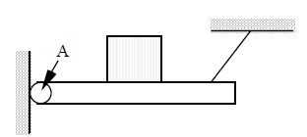
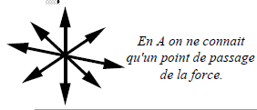
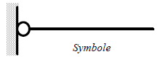
Rotule ou charnière fixant un corps à un mur, à un plancher ou au sol. Effort possible: la force peut être dans n'importe quelle direction. La force passe par l'articulation. La ligne d'action de la force donnée passe par l'articulation. Trois inconnues: la norme, le sens et la direction de la force
Articulation simple

Slide 12
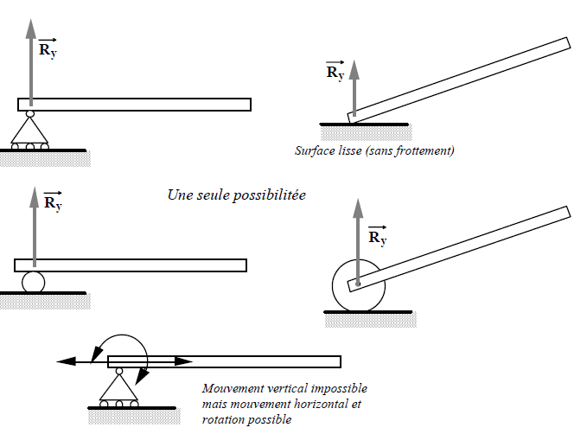
Appui simple (ou à rouleaux) L'appui simple est utilisé dans de nombreux ouvrages de construction. Ce type d'appui donne lieu à une réaction Ry perpendiculaire à la surface d'appui (ou de contact). Effort perpendiculaire au plan de roulement. Ajouter à l'articulation, il empêche la rotation. Une seule inconnue: La norme de la force
Réactions des appuis

Slide 13
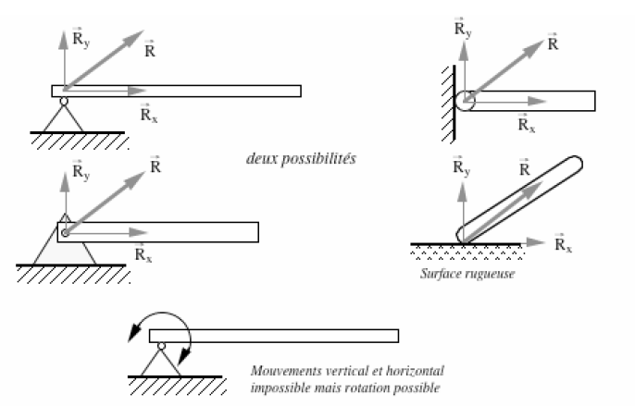
Appui double (ou à rotule ou à articulation) L'appui double est largement utilisé dans de nombreux ouvrages de construction. Ce type d'appui donne lieu à une réaction R de norme et de direction inconnues. On résout ce type de force en décomposant la réaction R en deux inconnues; Rx horizontale et Ry verticale. L’effort passe par l'articulation. Empêche le mouvement horizontal et vertical mais permet la rotation. Deux inconnues: La norme et la direction (ligne d'action) de la force.
Réactions des appuis

Slide 14
Liaisons équivalentes
Notes:
La présence d'une ou de deux barres articulées peut être assimilée à des liaisons équivalentes ainsi:

Slide 15
Liaisons équivalentes

Slide 16
Liaisons équivalentes

Slide 17
Liaisons équivalentes

Slide 18
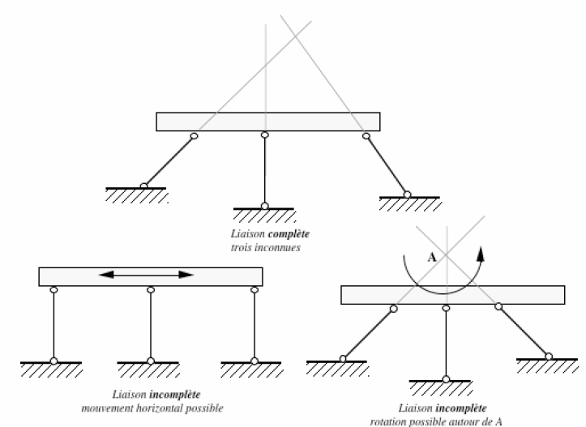
Trois barres articulées On peut complètement lier un corps au moyen de trois barres articulées à condition que "les barres ne soient ni concourantes ni parallèles". Avec les trois barres, on a trois inconnues; les trois normes des forces dans les barres.
Liaisons complètes
Notes:
On est en présence de liaisons complètes lorsque la ou les liaisons (ou/et articulations) présentent 3 inconnues. On dénote quatre types de liaisons complètes couramment utilisées.

Slide 19
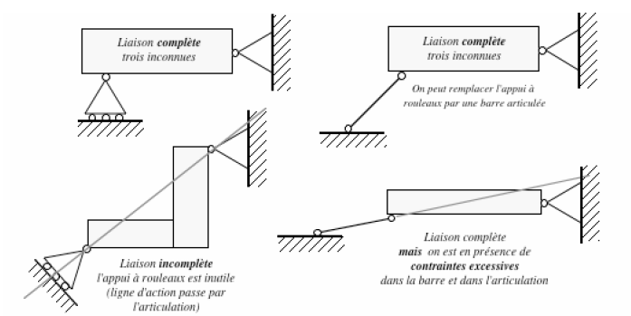
Une barre articulée (ou un appui à rouleaux) et une articulation On peut complètement lier un corps au moyen d'une barre articulée (ou appui à rouleaux) et d'une articulation à condition que "la ligne d'action de la barre articulée ou de l'appui à rouleaux ne passe pas par l'articulation". Avec une barre on a une inconnue et deux autres avec l'articulation; ce qui nous donne nos trois inconnues.
Liaisons complètes
Notes:
On est en présence de liaisons complètes lorsque la ou les liaisons (ou/et articulations) présentent 3 inconnues. On dénote quatre types de liaisons complètes couramment utilisées.

Slide 20
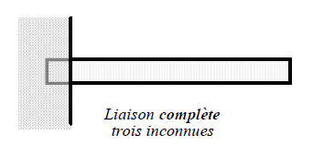
Un encastrement On peut complètement lier un corps au moyen d'un encastrement. Avec un encastrement, on a nos trois mouvements; horizontal, vertical et la rotation; ce qui nous donne nos trois inconnues.
Liaisons complètes
Notes:
On est en présence de liaisons complètes lorsque la ou les liaisons (ou/et articulations) présentent 3 inconnues. On dénote quatre types de liaisons complètes couramment utilisées.

Slide 21
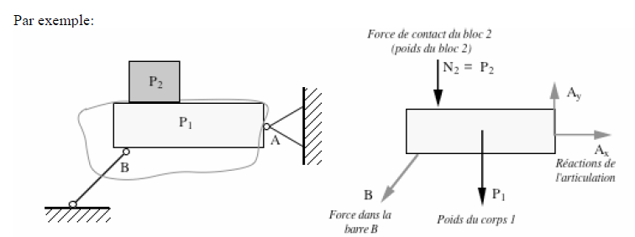
Modélisation
Méthode:
1- Choisir le corps, la structure ou la partie de structure qui nous intéresse. Généralement pour un premier calcul on prend toute la structure.
2- Isoler l'item choisi en le débarrassant de tous ses liens et de tous les autres corps en contact.
3- Remplacer tous les liens ou contact par les forces que ces liens ou contacts peuvent exercer sans oublier le poids du corps s'il y a lieu.

Slide 22
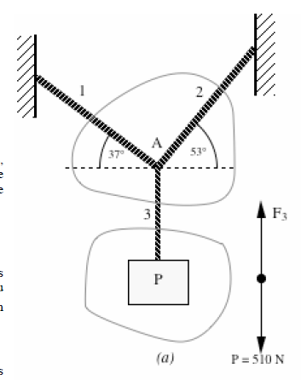
Exemple :

Slide 23
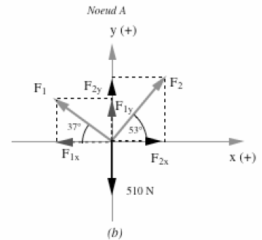
Exemple :
Notes:
Solution:
Identifions les efforts dans les câbles:
F1 dans le câble 1
F2 dans le câble 2
F3 dans le câble 3
Isolons le corps P. Comme on est en présence de câbles, l'effort est nécessairement en tension. Ici, il est facile (ΣFy = F3 - 510 = 0 => F3 = 510 N) de voir que cette tension vaut:
F3 = 510 N
Comme ici nous n'avons plus d'autre corps à isoler, nous devons isoler le noeud A. Sur A s'exerce la charge F3 ou P (510 N) et les forces F1 et F2 dont les lignes d'action sont dans la direction des câbles.
*Remarque:
•Comme un câble ne peut supporter que des efforts en tension, il est préférable de suppposer un effort en tension; ce qui évite les signes négatifs.
•Pour les barres articulées, il est préférable de supposer des tensions pour éviter les erreurs d'interprétation (par convention on indique une compression par un signe négatif).
F1x = F1 cos 37 = 0,8 F1
et F1y = F1 sin 37 = 0,6 F1
F2x = F2 cos 53 = 0,6 F2
et F2y = F2 sin 53 = 0,8 F2
Selon les conditions d'équilibre:
ΣFx = 0 et ΣFy = 0
ΣFx = F2x - F1x = 0,6 F2 - 0,8 F1 = 0 􀁣
ΣFy = F2x + F1x - 510 = 0,8 F2 + 0,6 F1 - 510 = 0 􀁤
Deux équations, deux inconnues, écrivons ces deux équations sous la même forme:
- 0,8 F1 + 0,6 F2 = 0 􀁣
0,6 F1 + 0,8 F2 = 510 􀁤
On remarque que l'équation 􀁣 = 0; il est donc facile d'isoler soit F1 ou F2 de cette équation, et ainsi remettre le résultat dans l'équation 􀁤. Ce qui donne une seule inconnue dans l'équation 􀁤, qui est facile à résoudre. Isolons F2 dans 􀁣:
0,6 F2 = 0,8 F1 => F2 = 1,33 F1 􀁣
que l'on insère dans 􀁤:
0,6 F1 + 0,8 F2 = 0,6 F1 + 0,8 x 1,33 F1 = 1,67 F1 = 510
d'où F1 = 510/1,67 = 306 N
En replaçant cette valeur dans 􀁣:
F2 = 1,33 F1 = 1,33 (306) = 408 N
Les valeurs positives de F1 et F2 signifient que le sens supposé était exact dans les deux cas. D'où l'on tire:
câble 1: tension de 306 N et
câble 2: tension de 408 N
*Remarque: Pour solutionner analytiquement un problème, on doit supposer un sens aux forces. Si le sens donné est inexact, on obtiendra une valeur négative pour la force.

Slide 24
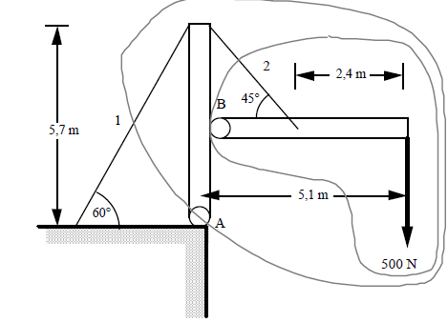
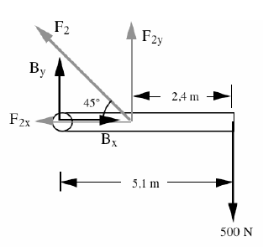
Exemple :
Notes:
Tout d'abord regardons l'équilibre de translation:
ΣFx = Bx - F2x = Bx - F2cos 45 = 0
D'où Bx = F2 cos 45 􀁣
ΣFy = By + F2y - 500 = By + F2 sin 45 - 500 = 0
D'où By = -F2 sin 45 + 500 􀁤
Si l'on applique l'équation découlant du dernier degré de liberté (ΣM) nous aurons notre troisième équation permettant de résoudre notre système (trois équations trois inconnues). Ici on arrête notre choix sur B comme axe de rotation.
Le choix de B s'explique par le fait que l'on élimine les moments dûs aux efforts de B (ils passent par l'axe de rotation donc pas de bras de levier donc pas de moment).
ΣMB = (F2y (2,7) - 500 (5,1)) = (F2 sin 45 (2,7) - 2550) = 0
donc 1,91 F2 = 2550
D'où F2 = 1335,7 N
Si on insère ce résultat dans l'équation 1 et dans l'équation 2 il nous permettra de résoudre complètement notre système d'équations.
F2 --> 􀁣 Bx = 1335,7 cos 45 = 944,4 N
F2 --> 􀁤 By = -1335,7 sin 45 + 500 = -444,4 N Selon les lois de la trigonométrie, on a:
B = 944,42 + 444,42 = 1043,8 N
θ = tan-1 444,4944,4 = 25,2°
Donc: B = 1043,8 N à 334,8°
Encore ici, nous avons nos trois inconnues nécessaires à l'équilibre de la structure. Nous retrouvons les réactions Ax et Ay de l'articulation ainsi que l'effort dans le câble 1.
Après une observation minutieuse de la structure, on voit qu'il est préférable de débuter notre analyse par la sommation des moments autour de l'axe situé en A. Ce choix nous permet d'éliminer deux inconnues (comme pour la partie précédente) Ax et Ay qui passe tous deux dans l'axe de rotation donc pas de bras de levier donc pas de moment de force.
Donc: ΣMA = (F1x (5,7) - 500 (5,1))= (F1 sin 30 (5,7) - 2550) = 0
D'où F1 = 894,8 N
Si maintenant on regarde du coté de l'équilibre de translation (mouvement horizontale et verticale) on a:
ΣFx = -F1x + Ax = 0
D'où Ax = F1x = F1 sin 30 = 447,4 N
et ΣFy = -F1y + Ay - 500 = 0
D'où Ay = F1y + 500 = F1 cos 30 + 500 = 1274,9 N Selon les lois de la trigonométrie, on a:
A = 447,42 + 1274,92 = 1351 N
θ = tan-1 1274,9447,4 = 70,6°
Donc: A = 1351 N à 70,6°
En résumé:
A = 1351 N à 76,2°
B = 1043,8 N à 334,8°
F1 = 894,8 N
F2 = 1335,7 N

